Slide 1
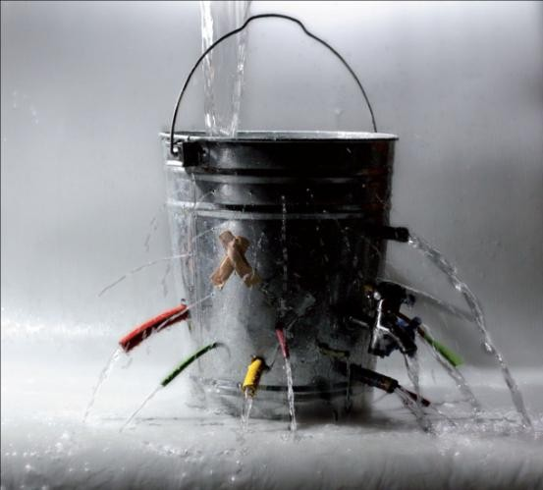

Pendidikan Anti-Korupsi
Untuk Perguruan Tinggi
KEMENTERIAN PENDIDIKAN DAN KEBUDAYAAN RI DIREKTORAT JENDERAL PENDIDIKAN TINGGI
11
Gerakan, Kerjasama dan Instrumen Internasional 1

Slide 2
PENDIDIKAN ANTI-KORUPSI
Bab
06
GERAKAN, KERJASAMA DAN INSTRUMEN INTERNASIONAL PENCEGAHAN KORUPSI
2
“No impunity to corruptors“
KEMENTERIAN PENDIDIKAN DAN KEBUDAYAAN RI DIREKTORAT JENDERAL PENDIDIKAN TINGGI
Gerakan, Kerjasama dan Instrumen Internasional
2

Slide 3
3/8/2013
PENDIDIKAN ANTI-KORUPSI
Kompetensi Dasar
1.
Mahasiswa mampu menjelaskan
gerakan-gerakan internasional pencegahan korupsi;
Mahasiswa mampu menjelaskan kerjasama-kerjasama internasional pencegahan korupsi;
Mahasiswa mampu menjelaskan beberapa instrumen
internasional pencegahan korupsi;
Mahasiswa mampu membandingkan kelemahan- kelemahan dan kelebihan- kelebihan pemberantasan korupsi di negara lain;
Mahasiswa mampu menjelaskan arti penting ratifikasi Konvensi Anti Korupsi bagi Indonesia.
POKOK BAHASAN
Gerakan-gerakan, kerjasama dan beberapa instrumen internasional pencegahan korupsi.
2.
3.
SUB POKOK BAHASAN
4.
1.
Gerakan dan Kerjasama
Internasional Pencegahan
Korupsi;
Instrumen Internasional Pencegahan Korupsi;
Pencegahan Korupsi : Belajar dari Negara Lain.
5.
2.
3.
KEMENTERIAN PENDIDIKAN DAN KEBUDAYAAN RI DIREKTORAT JENDERAL PENDIDIKAN TINGGI
Gerakan, Kerjasama dan Instrumen Internasional
3
2

Slide 4
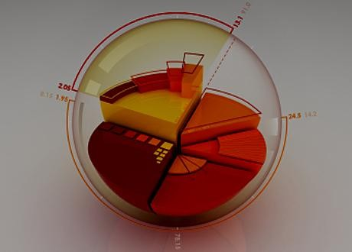

3/5/2019
PENDIDIKAN ANTI-KORUPSI
PENDAHULUAN
Dalam melaksanakan pencegahan dan pemberantasan tindak pidana korupsi yang efisien dan efektif diperlukan dukungan manajemen tata pemerintahan yang baik dan kerja sama internasional, termasuk pengembalian aset-aset yang berasal dari tindak pidana korupsi.
Selama ini pencegahan dan pemberantasan tindak pidana korupsi di Indonesia sudah dilaksanakan berdasarkan peraturan perundang-undangan khusus yang berlaku sejak tahun 1957 dan telah diubah sebanyak 5 (lima) kali, akan tetapi peraturan perundang-undangan yang dimaksud belum memadai, antara lain karena belum adanya kerja sama internasional dalam masalah pengembalian hasil tindak pidana korupsi.
DIREKTORAT JENDERAL PENDIDIKAN TINGGI
Gerakan, Kerjasama dan Instrumen Internasional
3

Slide 5



PENDIDIKAN ANTI-KORUPSI
GERAKAN ORGNISASI INTERNASIONAL
5
DIREKTORAT JENDERAL PENDIDIKAN TINGGI
Gerakan, Kerjasama dan Instrumen Internasional

Slide 6

3/8/2013
PENDIDIKAN ANTI-KORUPSI
UNITED NATIONS
Setiap 5 (lima) tahun, secara regular Perserikatan Bangsa-Bangsa (United Nations) menyelenggarakan Kongres tentang Pencegahan Kejahatan dan Perlakuan terhadap Penjahat atau sering disebut United Nation Congress on Prevention on Crime and Treatment of Offenders. Pada kesempatan pertama, Kongres ini diadakan di Geneva pada tahun 1955. Sampai saat ini kongres PBB ini telah terselenggara 12 kali
DIREKTORAT JENDERAL PENDIDIKAN TINGGI
Gerakan, Kerjasama dan Instrumen Internasional
3

Slide 7
3/8/2013
PENDIDIKAN ANTI-KORUPSI
UNITED NATIONS
Konvensi UNCAC mengenai antrikorupsi merupakan instrumen internasional yang mengikat anggota PBB yang meratifikasinya.
Terdapat lima bagian utama yang diatur dalam konvensi
Tindakan-Tindakan Pencegahan
Kriminalisasai dan penegakkan hukum,
Kerjasama internasional
Pengembalian asset
Bantuan teknis serta pertukaran informasi
DIREKTORAT JENDERAL PENDIDIKAN TINGGI
Gerakan, Kerjasama dan Instrumen Internasional
3

Slide 8
3/8/2013
PENDIDIKAN ANTI-KORUPSI
UNITED NATIONS
Pada tahun 2003 konvensi PPB menyepakati Ratifikasi Undang-Undang Nomor 7 Tahun 2006 tentang Pengesahan United Nations Convention Against Corruption, 2003 (Konvensi Perserikatan Bangsa Bangsa Anti Korupsi, 2003) bertujuan:
Untuk meningkatkan kerja sama internasional khususnya dalam melacak, membekukan, menyita dan mengembalikan aset-aset hasil tindak pidana korupsi yang ditempatkan di luar negeri.
Untuk meningkatkan kerja sama internasional dalam mewujudkan tata pemerintahan yang baik.
Untuk meningkatkan kerja sama internasional dalam pelaksanaan perjanjian ekstradisi, bantuan hukum timbal balik, penyerahan narapidana, pengalihan proses pidana, dan kerja sama penegakan hukum.
Untuk mendorong terjalinnya kerja sama teknik dan pertukaran informasi dalam pencegahan dan pemberantasan tindak pidana korupsi di bawah payung kerja sama pembangunan ekonomi dan bantuan teknis pada lingkup bilateral, regional dan multilateral.
Untuk harmonisasi peraturan perundangan-undangan nasional dalam pencegahan dan pemberantasan tindak pidana korupsi yang sesuai dengan konvensi ini
DIREKTORAT JENDERAL PENDIDIKAN TINGGI
Gerakan, Kerjasama dan Instrumen Internasional
3

Slide 9


3/8/2013
PENDIDIKAN ANTI-KORUPSI
BOTTOM UP APPROACH
Berangkat dari 5 (lima) asumsi yakni:
semakin luas pemahaman atau pandangan mengenai permasalahan yang ada, semakin mudah untuk meningkatkan awareness untuk memberantas korupsi
adanya network atau jejaring yang baik akan lebih membantu pemerintah dan masyarakat sipil (civil society). untuk itu perlu dikembangkan rasa saling percaya serta memberdayakan modal sosial (social capital) dari masyarakat;
DIREKTORAT JENDERAL PENDIDIKAN TINGGI
Gerakan, Kerjasama dan Instrumen Internasional
3

Slide 10
3/8/2013
PENDIDIKAN ANTI-KORUPSI
BOTTOM UP APPROACH
Berangkat dari 5 (lima) asumsi yakni:
semakin luas pemahaman atau pandangan mengenai permasalahan yang ada, semakin mudah untuk meningkatkan awareness untuk memberantas korupsi
adanya network atau jejaring yang baik akan lebih membantu pemerintah dan masyarakat sipil (civil society). untuk itu perlu dikembangkan rasa saling percaya serta memberdayakan modal sosial (social capital) dari masyarakat;
DIREKTORAT JENDERAL PENDIDIKAN TINGGI
Gerakan, Kerjasama dan Instrumen Internasional
3

Slide 11

3/8/2013
PENDIDIKAN ANTI-KORUPSI
BOTTOM UP APPROACH
c) Perlu penyediaan data mengenai efesiensi dan efektifitas pelayanan pemerintah melalui corruption diagnostics. Dengan penyediaan data dan pengetahuan yang luas mengenai problem korupsi, reformasi administratif-politis dapat disusun secara lebih baik;
d) Adanya pelatihan-pelatihan khusus. Pelatihan ini dapat diambil dari toolbox yang disediakan oleh World Bank yang diharapkan dapat membantu mempercepat pemberantasan korupsi. Bahan- bahan yang ada dipilih sendiri dan harus menyesuaikan dengan kondisi masing-masing negara; dan
DIREKTORAT JENDERAL PENDIDIKAN TINGGI
Gerakan, Kerjasama dan Instrumen Internasional
4

Slide 12

PENDIDIKAN ANTI-KORUPSI
BOTTOM UP APPROACH
e) adanya rencana aksi pendahuluan yang
dipilih atau dikonstruksi sendiri oleh negara
peserta, diharapkan akan memiliki trickle-
down effect dalam arti masyarakat
mengetahui pentingnya pemberantasan
korupsi.
8
DIREKTORAT JENDERAL PENDIDIKAN TINGGI
Gerakan, Kerjasama dan Instrumen Internasional

Slide 13
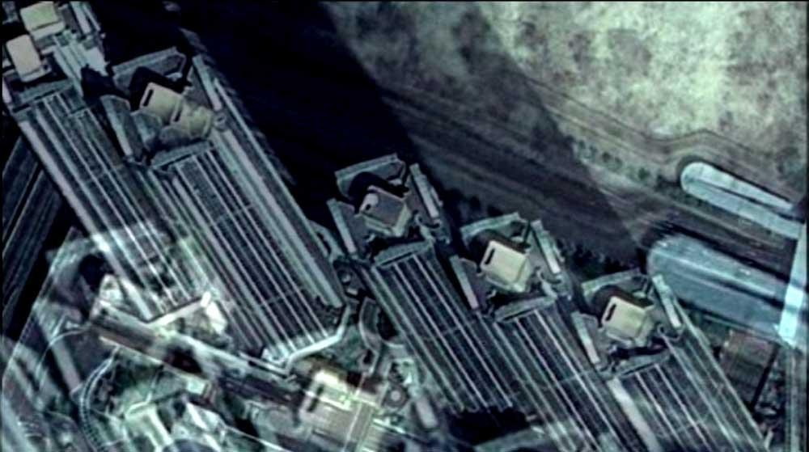

3/8/2013
PENDIDIKAN ANTI-KORUPSI
TOP-DOWN APPROACH
Pendekatan dari atas atau top-down dilakukan dengan melaksanakan reformasi di segala bidang baik hukum, politik , ekonomi maupun administrasi pemeritahan. Corruption is a symptom of a weak state and weak institution, sehingga harus ditangani dengan cara melakukan reformasi di segala bidang.
(Haarhuis : 2005)
DIREKTORAT JENDERAL PENDIDIKAN TINGGI
Gerakan, Kerjasama dan Instrumen Internasional
5

Slide 14

3/8/2013
PENDIDIKAN ANTI-KORUPSI
OECD (Organization for Economic Co-Operation and Development)
Setelah ditemuinya kegagalan dalam kesepakatan pada konvensi Perserikatan Bangsa Bangsa (PBB) pada sekitar tahun 1970-an, OECD, didukung oleh PBB mengambil langkah baru untuk memerangi korupsi di tingkat internasional. Sebuah badan pekerja atau working group on Bribery in International Business Transaction didirikan pada tahun 1989.
Pada awalnya kegiatan-kegiatan yang dilakukan OECD hanya melakukan perbandingan atau me-review konsep, hukum dan aturan di berbagai negara dalam berbagai bidang tidak hanya hukum pidana, tetapi juga masalah perdata, keuangan dan perdagangan serta hukum administrasi. Pada tahun 1997, Convention on Bribery of Foreign Public Official in International Business Transaction disetujui.
Tujuan dikeluarkannya instrumen ini adalah untuk mencegah dan memberantas tindak pidana suap dalam transaksi bisnis internasional. Konvensi ini menghimbau negara-negara untuk mengembangkan aturan hukum, termasuk hukuman (pidana) bagi para pelaku serta kerjasama internasional untuk mencegah tindak pidana suap dalam bidang ini.
DIREKTORAT JENDERAL PENDIDIKAN TINGGI
Gerakan, Kerjasama dan Instrumen Internasional
5

Slide 15
3/8/2013
PENDIDIKAN ANTI-KORUPSI
OECD (Organization for Economic Co-Operation and Development)
Salah satu kelemahan dari konvensi ini adalah hanya mengatur apa yang disebut dengan ’active bribery’ (penyuapan), ia tidak mengatur pihak yang pasif atau ’pihak penerima’ dalam tindak pidana suap. Padahal dalam banyak kesempatan, justru mereka inilah yang aktif berperan dan memaksa para penyuap untuk memberikan sesuatu.
DIREKTORAT JENDERAL PENDIDIKAN TINGGI
Gerakan, Kerjasama dan Instrumen Internasional
5

Slide 16
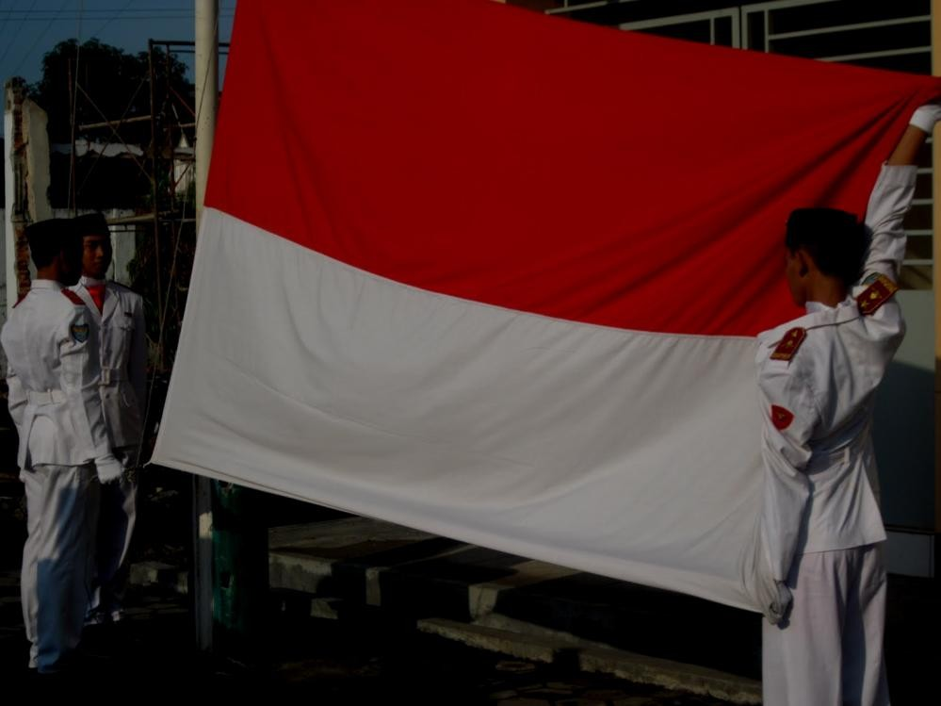


PENDIDIKAN ANTI-KORUPSI
Masyarakat Uni Eropa
Di negara-negara Uni Eropa, gerakanp emberantasan korupsi ional dimulai pada sekitar tahun 1996. Tahun 1997, the Council of Europe Program against Corruption menerima kesepakatan politik untuk memberantas korupsi dengan menjadikan isu ini sebagai agenda prioritas.
Pemberantasan ini dilakukan dengan pendekatan serta pengertian bahwa: karena korupsi mempunyai banyak wajah dan merupakan masalah yang kompleks dan rumit, maka pemberantasan korupsi harus dilakukan dengan pendekatan multidisiplin; monitoring yang efektif, dilakukan dengan kesungguhan dan komprehensif serta diperlukan adanya fleksibilitas dalam penerapan hukum
DIREKTORAT JENDERAL PENDIDIKAN TINGGI
Gerakan, Kerjasama dan Instrumen Internasional

Slide 17
PENDIDIKAN ANTI-KORUPSI
Masyarakat Uni Eropa
Pada tahun 1997, komisi menteri-menteri negara-negara Eropa mengadopsi 20 Guiding Principles untuk memberantas korupsi, dengan mengidentifikasi area-area yang rawan korupsi dan meningkatkan cara-cara efektif dan strategi pemberantasannya.
Pada tahun 1998 dibentuk GRECO atau the Group of States against Corruption yang bertujuan untuk meningkatkan kapasitas negara anggota memberantas korupsi. Selanjutnya negaranegara Uni Eropa mengadopsi the Criminal Law Convention on Corruption, the Civil Law Convention on Corruption dan Model Code of Conduct for Public Officials
DIREKTORAT JENDERAL PENDIDIKAN TINGGI
Gerakan, Kerjasama dan Instrumen Internasional

Slide 18





3/8/2013
PENDIDIKAN ANTI-KORUPSI
GERAKAN LEMBAGA SWADAYA INTERNASIONAL
11
DIREKTORAT JENDERAL PENDIDIKAN TINGGI
Gerakan, Kerjasama dan Instrumen Internasional
15
6

Slide 19


PENDIDIKAN ANTI-KORUPSI
GERAKAN LEMBAGA SWADAYA INTERNASIONAL
(INTERNATIONAL NGOs)
Transparency International (TI) adalah sebuah organisasi internasional non-pemerintah yang memantau dan mempublikasikan hasil-hasil penelitian mengenai korupsi yang dilakukan oleh korporasi dan korupsi politik di tingkat internasional.
Setiap tahunnya TI menerbitkan Indeks Persepsi Korupsi serta daftar perbandingan korupsi di negara-negara di seluruh dunia. TI berkantor pusat di Berlin, Jerman, didirikan pada sekitar bulan Mei 1993 melalui inisiatif Peter Eigen, seorang mantan direktur regional Bank Dunia (World Bank).
Pada tahun 1995, TI mengembangkan Indeks Persepsi Korupsi (Corruption Perception Index). CPI membuat peringkat tentang prevalensi korupsi di berbagai negara, berdasarkan survei yang dilakukan terhadap pelaku bisnis dan opini masyarakat yang diterbitkan setiap tahun dan dilakukan hampir di 200 negara di dunia.
CPI disusun dengan memberi nilai atau score pada negara-negara mengenai tingkat korupsi dengan range nilai antara 1-10. Nilai 10 adalah nilai yang tertinggi dan terbaik sedangkan semakin rendah nilainya, negara dianggap atau ditempatkan sebagai negara-negara yang tinggi angka korupsinya.
DIREKTORAT JENDERAL PENDIDIKAN TINGGI
Gerakan, Kerjasama dan Instrumen Internasional
15

Slide 20
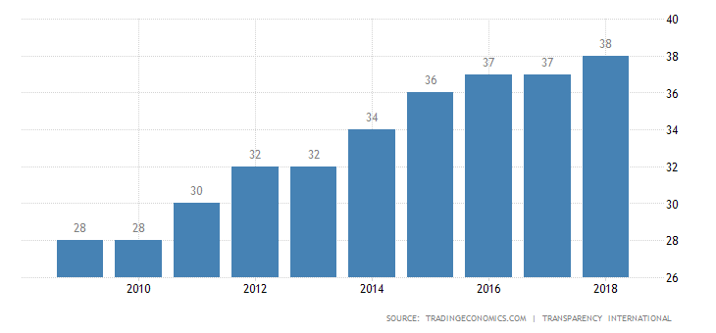
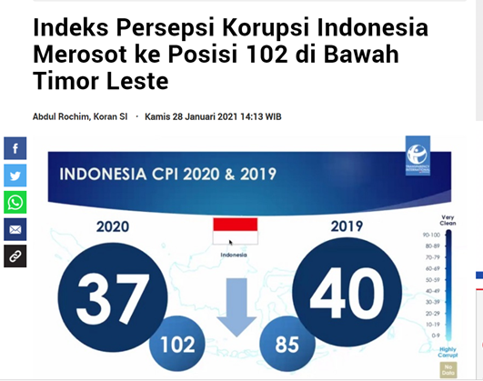

Slide 21

3/8/2013
PENDIDIKAN ANTI-KORUPSI
GERAKAN LEMBAGA SWADAYA INTERNASIONAL
Salah satu program TIRI adalah membuat jejaring dengan universitas untuk mengembangkan kurikulum Pendidikan Integritas dan/atau Pendidikan Anti Korupsi di perguruan tinggi.
Jaringan ini di Indonesia disingkat dengan nama I- IEN atau Indonesian-Integrity Education Network.
TIRI berkeyakinan bahwa dengan mengembangkan kurikulum Pendidikan Integritas dan/atau Pendidikan Anti Korupsi, mahasiswa dapat mengetahui bahaya laten korupsi bagi masa depan bangsa
.
13
www.i-ien.org
www.tiri.org
DIREKTORAT JENDERAL PENDIDIKAN TINGGI
Gerakan, Kerjasama dan Instrumen Internasional
7

Slide 22
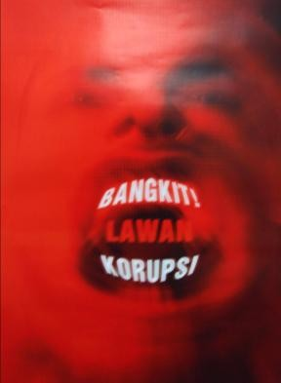

PENDIDIKAN ANTI-KORUPSI
Selamat datang generasi muda anti-korupsi
Indonesia akan lebih baik jika tanpa korupsi
22

